Slide 1

华侨大学第十三届青年教师“精彩一堂课”
《信息安全导论》第十章第四节
椭圆曲线密码体制

Slide 2
课程教材
密码编码学与网络安全：原理与实践（第八版），William Stallings，电子工业出版社，2021.
公钥密码学的数学基础，王小云，科学出版社，2022.
椭圆曲线密码体制
课程回顾
课程内容
课程应用
课程总结

Slide 3
课程回顾
公钥密码方案是安全的，仅当公钥的真实性能够得到保证。
一个简单的公钥算法是Diffie-Hellman密钥交换协议。这个协议使得通信双方利用离散对数问题的公钥算法协商私密密钥。该协议是安全的，仅当通信双方的真实性能够得到保证。
椭圆曲线密码体制
课程回顾
课程内容
课程应用
课程总结

Slide 4

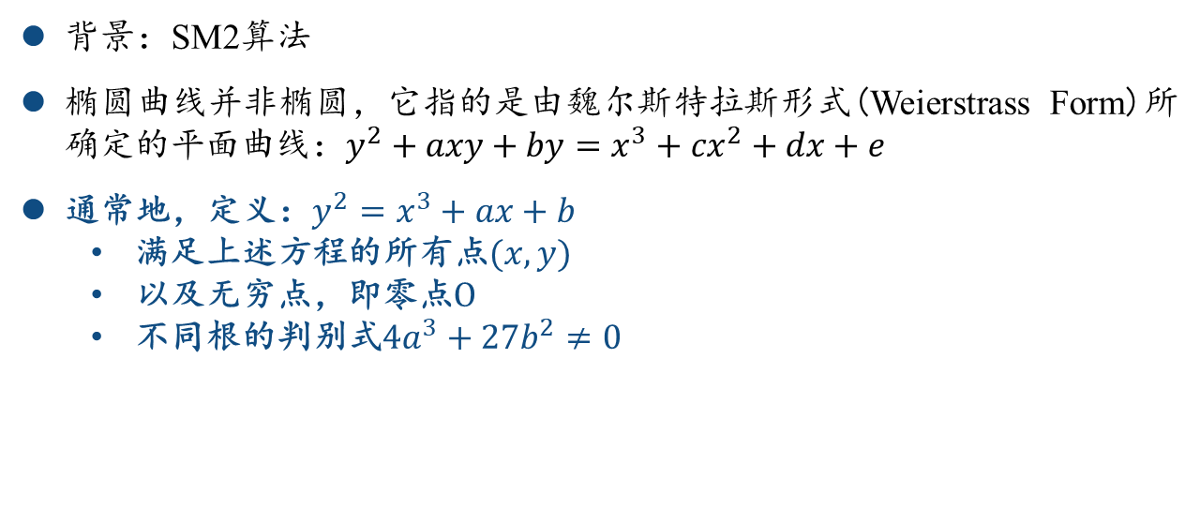
椭圆曲线的定义
背景：SM2算法
椭圆曲线并非椭圆，它指的是由魏尔斯特拉斯形式(Weierstrass Form)所确定的平面曲线：$y^{2}+axy+by=x^{3}+{cx}^{2}+dx+e$
通常地，定义：$y^{2}=x^{3}+ax+b$
满足上述方程的所有点$(x,y)$
以及无穷点，即零点$O$
不同根的判别式${4a}^{3}+{27b}^{2}≠0$
椭圆曲线密码体制
课程回顾
课程内容
课程应用
课程总结

Slide 5
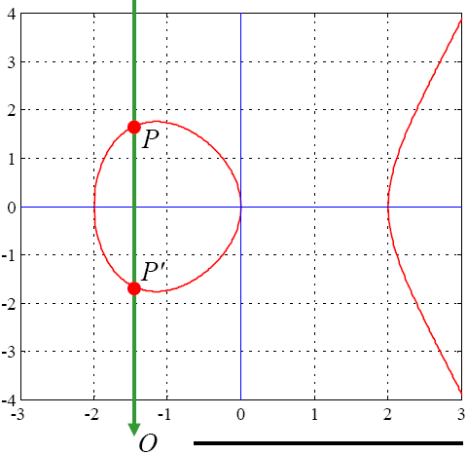

椭圆曲线的元素
逆元：
$P′\left(x,−y\right)=P(x,y)$
关于 轴对称点。
单位元：
$P+O=P$
椭圆曲线密码体制
课程回顾
课程内容
课程应用
课程总结

Slide 6
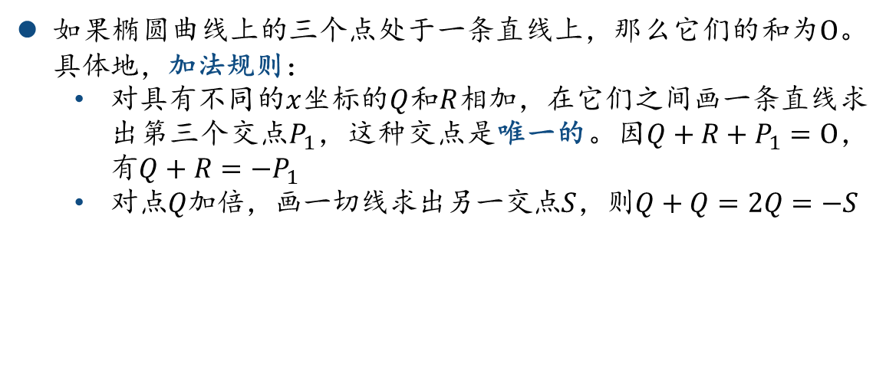
椭圆曲线的运算规则
如果椭圆曲线上的三个点处于一条直线上，那么它们的和为$O$。具体地，加法规则：
对具有不同的$x$坐标的$Q$和$R$相加，在它们之间画一条直线求出第三个交点$P_{1}$，这种交点是唯一的。因$Q+R+P_{1}=O$，有$Q+R{=−P}_{1}$
对点$Q$加倍，画一切线求出另一交点$S$，则$Q+Q=2Q=−S$
椭圆曲线密码体制
课程回顾
课程内容
课程应用
课程总结

Slide 7

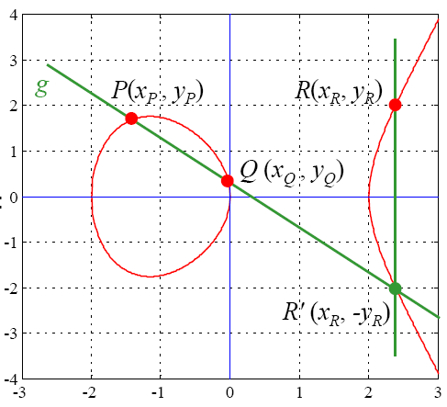

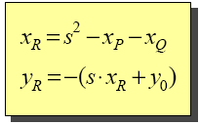

椭圆曲线的运算规则
直线${g: y=sx+y}_{0}$，其中：
与曲线相交：
${({sx+y}_{0})}^{2}=x^{3}+ax+b$
$R$点坐标：
椭圆曲线密码体制
课程回顾
课程内容
课程应用
课程总结

Slide 8
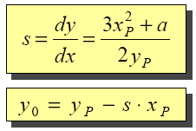
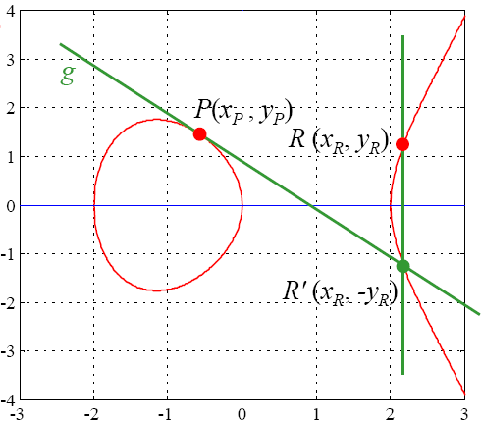
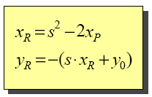
椭圆曲线的运算规则
直线${g: y=sx+y}_{0}$，其中：
与曲线相交：
${({sx+y}_{0})}^{2}=x^{3}+ax+b$
$R$点坐标：
椭圆曲线密码体制
课程回顾
课程内容
课程应用
课程总结

Slide 9
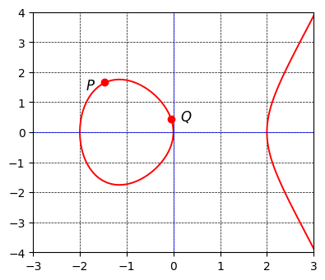
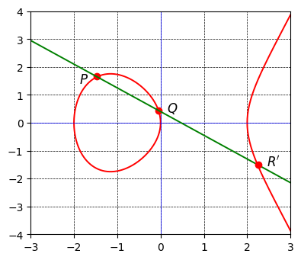
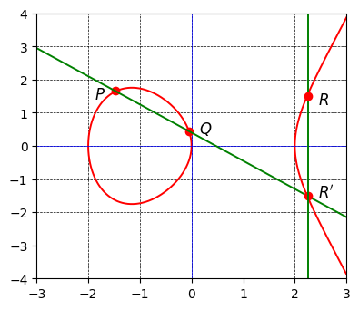

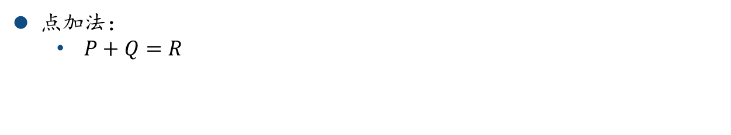
例子1: $P+Q$
点加法：
$P+Q=R$
椭圆曲线密码体制
课程回顾
课程内容
课程应用
课程总结

Slide 10
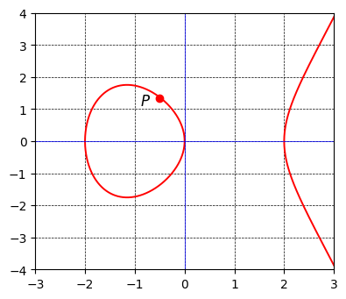
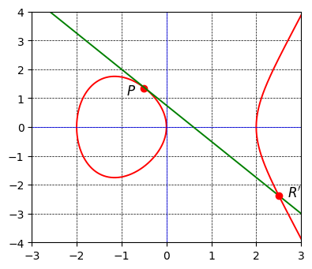
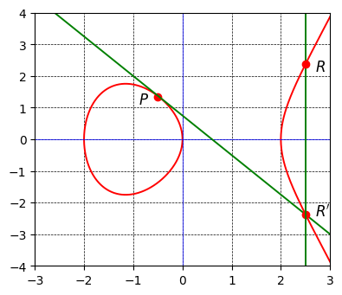

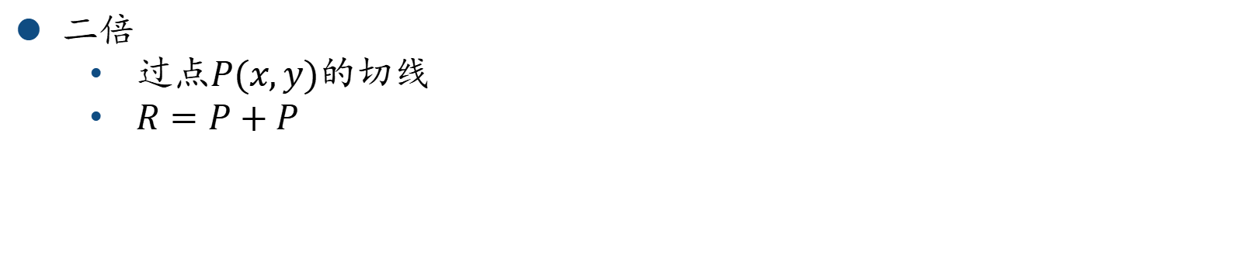
例子2: $P+P$
二倍
过点$P(x,y)$的切线
$R=P+P$
椭圆曲线密码体制
课程回顾
课程内容
课程应用
课程总结

Slide 11
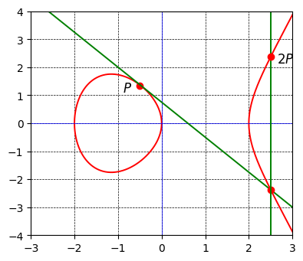
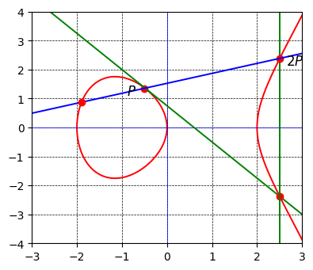
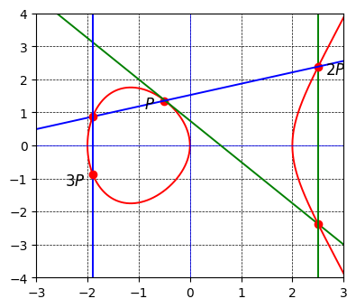
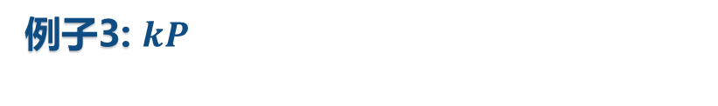
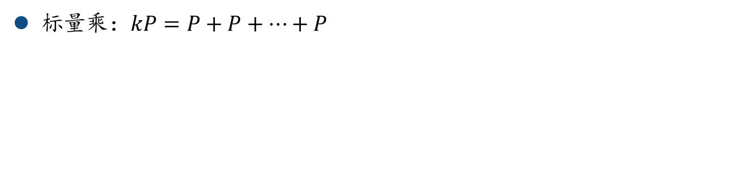
例子3: $kP$
标量乘：$kP=P+P+…+P$
椭圆曲线密码体制
课程回顾
课程内容
课程应用
课程总结

Slide 12
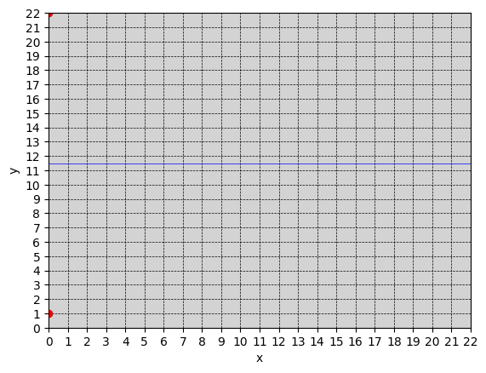

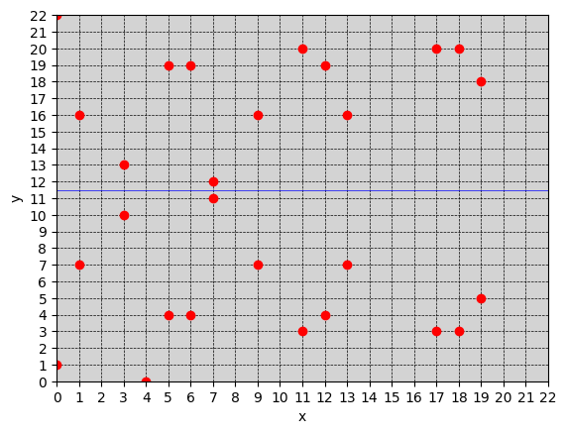
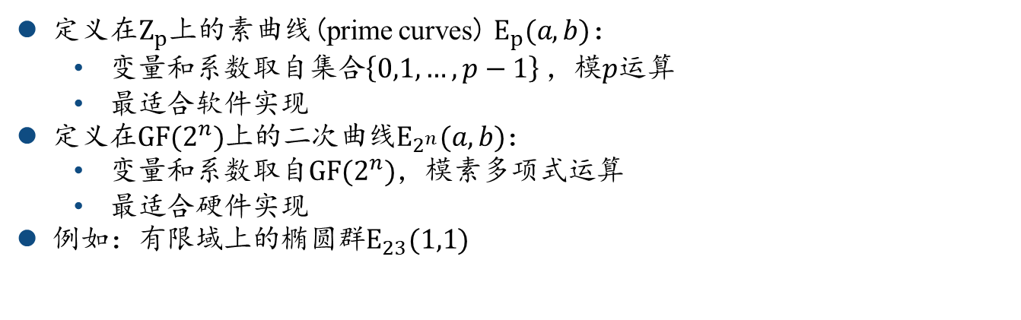
有限域上的椭圆曲线
定义在$Z_{p}$上的素曲线(prime curves) $E_{p}(a,b)$：
变量和系数取自集合$\left\{0,1,…, p−1\right\}$，模$p$运算
最适合软件实现
定义在$GF(2^{n})$上的二次曲线$E_{2^{n}}(a,b)$：
变量和系数取自$GF(2^{n})$，模素多项式运算
最适合硬件实现
例如：有限域上的椭圆群$E_{23}(1,1)$
椭圆曲线密码体制
课程回顾
课程内容
课程应用
课程总结

Slide 13
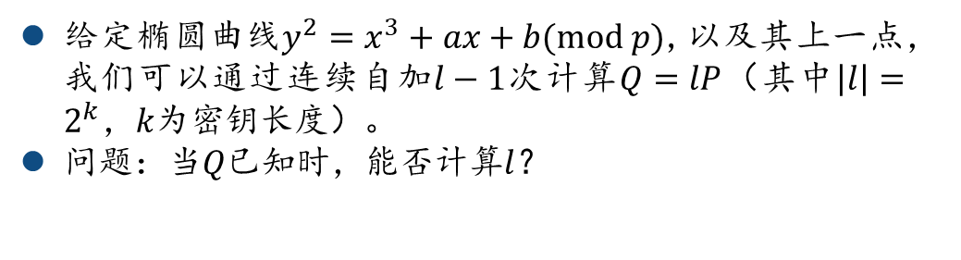
椭圆曲线的应用一
给定椭圆曲线$y^{2}=x^{3}+ax+b(mod p)$,以及其上一点，我们可以通过连续自加$l−1$次计算$Q=lP$（其中$\left|l\right|=2^{k}，k$为密钥长度）。
问题：当$Q$已知时，能否计算$l$？
椭圆曲线密码体制
课程回顾
课程内容
课程应用
课程总结

Slide 14
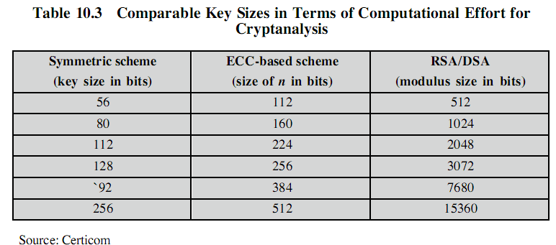
椭圆曲线的应用二
椭圆曲线的安全性建立在密钥长度和椭圆曲线上的离散对数难题之上，即Pollard rho方法是已知求椭圆曲线上的离散对数难题的最快方法。
椭圆曲线可以使用比RSA短得多的密钥。
椭圆曲线密码体制
课程回顾
课程内容
课程应用
课程总结

Slide 15
小结与展望
小结：
椭圆曲线群的加法运算（课后作业：课后习题10.1）
椭圆曲线的安全性优势
椭圆曲线的如何应用
展望：
椭圆曲线群的乘法运算？（小提示：双线性配对）
椭圆曲线密码体制
课程回顾
课程内容
课程应用
课程总结

Slide 16
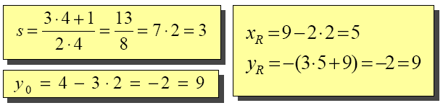
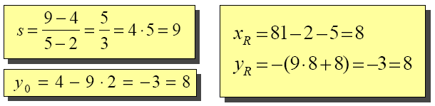

课后习题10.1
取$P=(2,4)$，计算$2P=P+P$
再计算$3P=P+P+P=2P+P$
椭圆曲线密码体制
课程回顾
课程内容
课程应用
课程总结

Slide 17
谢谢大家，请批评指正！

